Slide 1

функция $y=kx^{2}$, ее свойства и график
8 класс
Автор презентации и анимации:
Калашников А.Н., учитель математики МБОУ «СОШ №8» Ленинск-Кузнецкого ГО Кемеровской области

Slide 2
В классе | Дома
№№19.6 (а, б); 19.7 (а, б); 19.12. | §19. Вопросы к параграфу. №№.19.6 (в); 19.7 (в); 19.13.

Slide 3
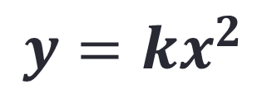
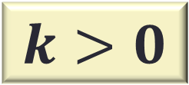
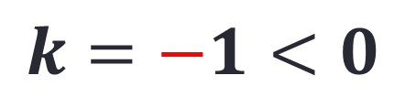
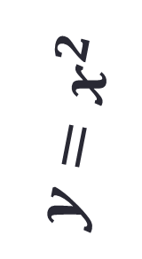
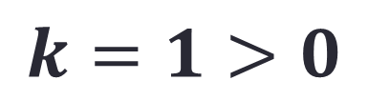

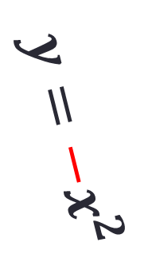
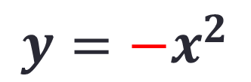
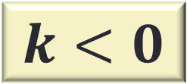

11.05.2025
y
8
$$y=kx^{2}$$
7
6
$$y=x^{2}$$
5
4
3
2
$$k>0$$
$$k=1>0$$
1
-5
-4
-3
-2
-1
O
1
2
3
4
5
x
-1
$$k<0$$
$$k=−1<0$$
-2
-3
$$y=−x^{2}$$
$$−$$
$$y=−x^{2}$$
-4
$$y=x^{2}$$
-5
-6
-7
Далее

Slide 4
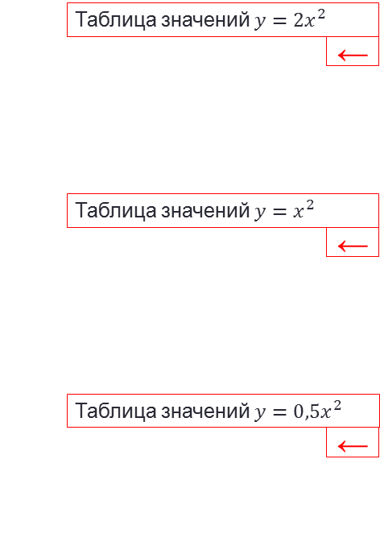


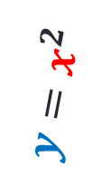
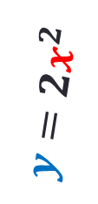




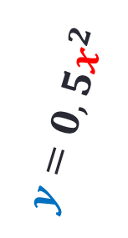



y
Таблица значений $y={2x}^{2}$
$$y=x^{2}$$
→
x | -2 | -1,5 | -1 | 0 | 1 | 1,5 | 2
y | 8 | 4,5 | 2 | 0 | 2 | 4,5 | 8
$$y=0,5x^{2}$$
$$y=2x^{2}$$
→
→
→
$$f\left(−2\right)=2∙{\left(−2\right)}^{2}=2∙4=8;$$ $f\left(−1,5\right)=2∙{\left(−1,5\right)}^{2}=2∙2,25=$ $4,5;$ $$f\left(−1\right)=2∙{\left(−1\right)}^{2}=2∙1=2; \\ f\left(0\right)=2∙0^{2}=0; \\ f\left(1\right)=2∙1^{2}=2; \\ f\left(1,5\right)=2∙{1,5}^{2}=2∙2,25=4,5; \\ f\left(2\right)=2∙2^{2}=2∙4=8.$$
$$f\left(−3\right)=0,5∙{\left(−3\right)}^{2}=0,5∙9=4,5; \\ f\left(−2\right)=0,5∙{\left(−2\right)}^{2}=0,5∙4=2; \\ f\left(−1\right)=0,5∙{\left(−1\right)}^{2}=0,5∙1=0,5; \\ f\left(0\right)=0,5∙0^{2}=0; \\ f\left(1\right)=0,5∙1^{2}=0,5; \\ f\left(2\right)=0,5∙2^{2}=0,5∙4=2; \\ f\left(3\right)=0,5∙3^{2}=0,5∙9=4,5.$$
Таблица значений $y=x^{2}$
→
x | -3 | -2 | -1 | 0 | 1 | 2 | 3
y | 9 | 4 | 1 | 0 | 1 | 4 | 9
1
O
1
x
→
Св-ва $y=kx^{2}$
$$k>0$$
$$k<0$$
→
→
$$f\left(−3\right)={\left(−3\right)}^{2}=9; \\ f\left(−2\right)={\left(−2\right)}^{2}=4; \\ f\left(−1\right)={\left(−1\right)}^{2}=1; \\ f\left(0\right)=2∙0^{2}=0; \\ f\left(1\right)=1^{2}=1; \\ f\left(2\right)=2^{2}=4; \\ f\left(3\right)=3^{2}=9.$$
Таблица значений $y={0,5x}^{2}$
→
x | -4 | -2 | -1 | 0 | 1 | 2 | 4
y | 8 | 2 | 0,5 | 0 | 0,5 | 2 | 8
→
→
→
Далее

Slide 5
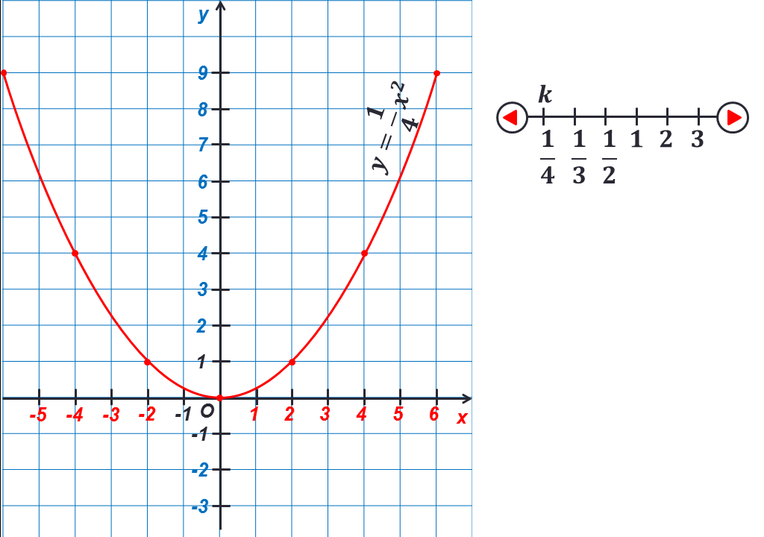


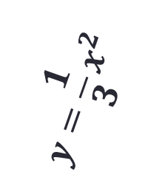



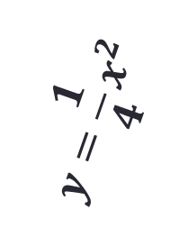

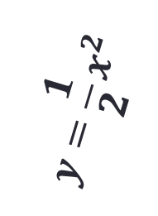
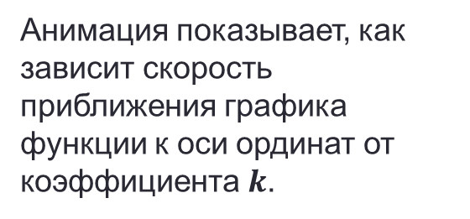



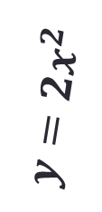




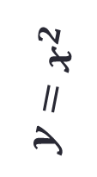
$$y=\frac{1}{3}x^{2}$$
$$k$$
$$k$$
$$k$$
$$k$$
$$k$$
$$k$$
$$y=\frac{1}{2}x^{2}$$
$$y=\frac{1}{4}x^{2}$$
$$y=x^{2}$$
$$y=3x^{2}$$
$$y=2x^{2}$$
$$\frac{1}{4}$$
$$\frac{1}{3}$$
$$\frac{1}{2}$$
$$1$$
$$2$$
$$3$$
Анимация показывает, как зависит скорость приближения графика функции к оси ординат от коэффициента $k$.
Далее

Slide 6
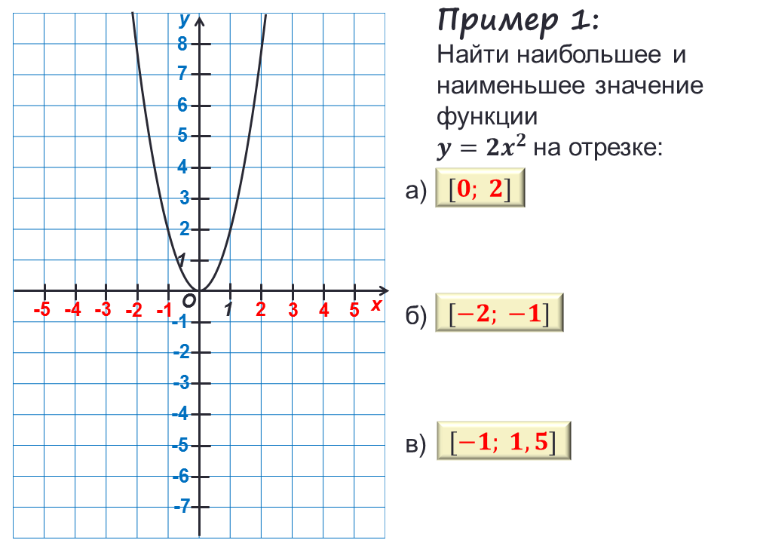




Пример 1:
8
Найти наибольшее и наименьшее значение функции
$y=2x^{2}$на отрезке:
7
6
5
4
а)
$$[0; 2]$$
3
2
-5
-4
-3
-2
-1
2
3
4
5
б)
$$[−2; −1]$$
-1
-2
-3
-4
-5
в)
$$[−1; 1,5]$$
-6
-7
Назад
Далее

Slide 7

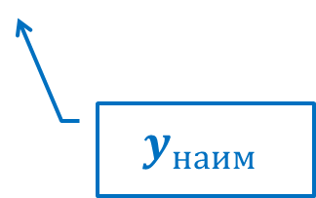








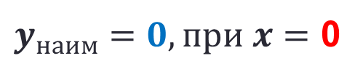
$$y_{наиб}$$
$$y_{наиб}$$
Пример 1:
8
Найти наибольшее и наименьшее значение функции
$y=2x^{2}$на отрезке:
7
6
5
$$y_{наиб}$$
4
а)
$$[0; 2]$$
3
2
$$y_{наиб}=8, при x=2$$
$$y_{наим}$$
$$y_{наим}=0, при x=0$$
-5
-4
-3
-2
-1
2
3
4
5
б)
$$[−2; −1]$$
-1
-2
$$y_{наиб}=8, при x=−2$$
$$y_{наим}$$
-3
$$y_{наим}=2, при x=−1$$
-4
-5
в)
$$[−1; 1,5]$$
-6
$$y_{наиб}=4,5, при x=1,5$$
-7
$y_{наим}=0, при x=$ 0
Назад
Далее

Slide 8
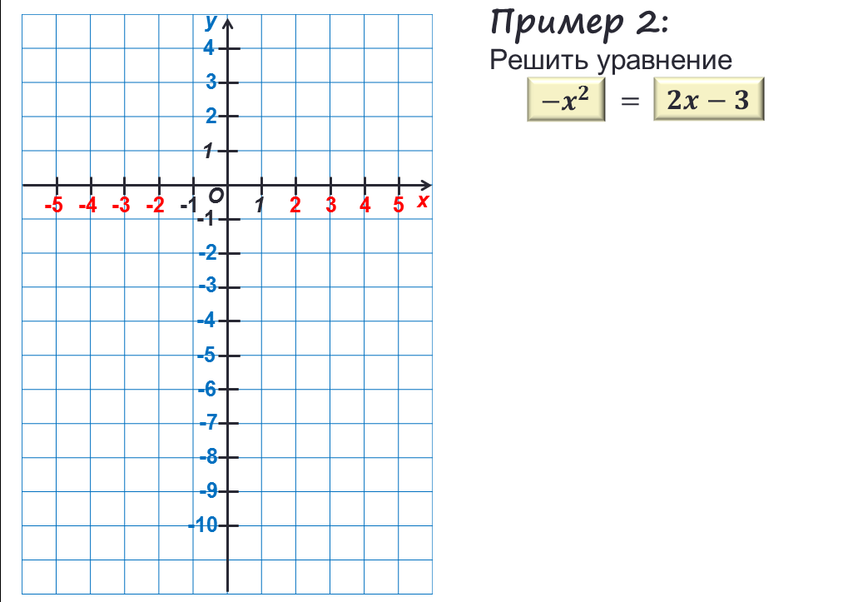



Пример 2:
Решить уравнение
$$−x^{2}$$
$$=$$
$$2x−3$$
Назад
Далее

Slide 9
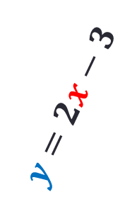
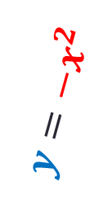



Пример 2:
Решить уравнение
$$y=2x−3$$
$$−x^{2}$$
$$=$$
$$2x−3$$
$$y=−x^{2}$$
$$y=2x−3$$
$$y=−x^{2}$$
$$Ответ:$$
-3; 1
Назад
Далее

Slide 10
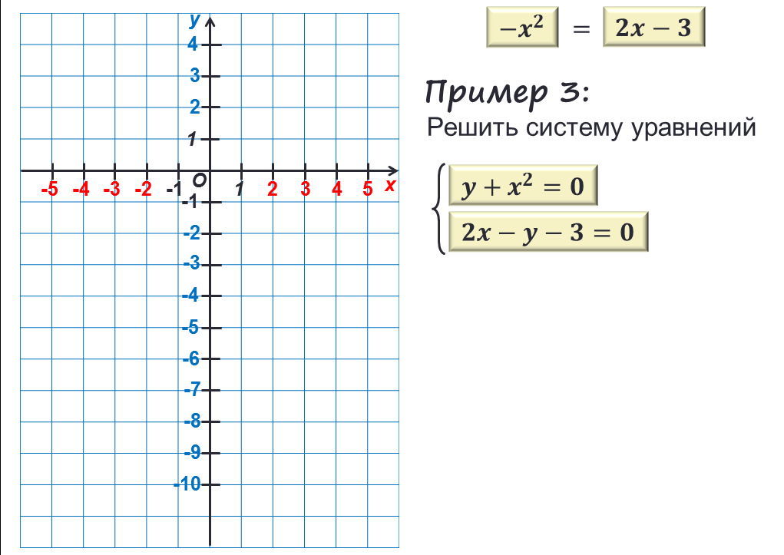





$$−x^{2}$$
$$=$$
$$2x−3$$
Пример 3:
Решить систему уравнений
$$y+x^{2}=0$$
$$2x−y−3=0$$
Назад
Далее

Slide 11



$$−x^{2}$$
$$=$$
$$2x−3$$
$$y=2x−3$$
Пример 3:
Решить систему уравнений
$$y+x^{2}=0$$
$$2x−y−3=0$$
$$y=−x^{2}$$
$$y=−x^{2}$$
$$y=2x−3$$
$$Ответ:$$
(-3; -9); (1; -1).
Назад
Далее

Slide 12
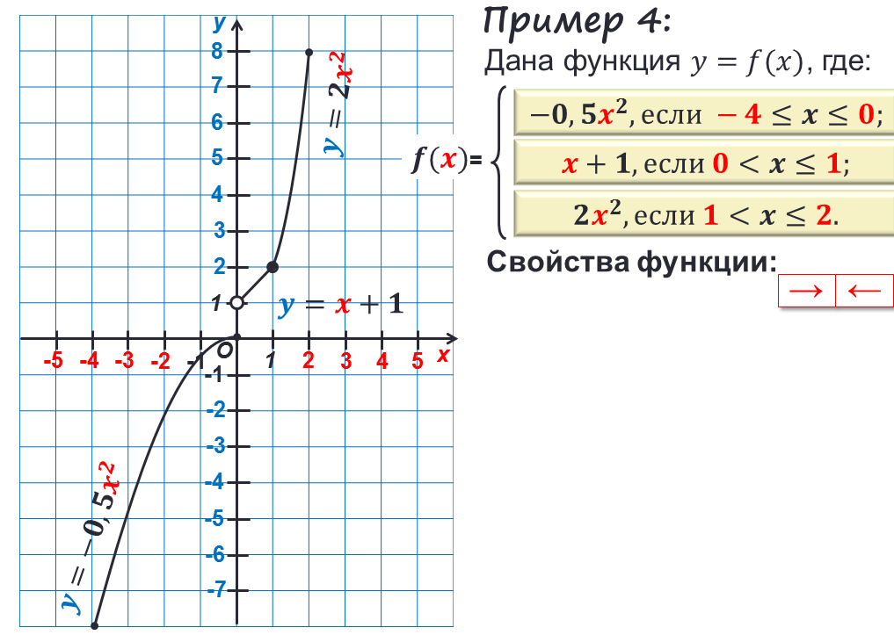

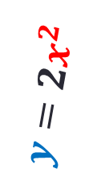



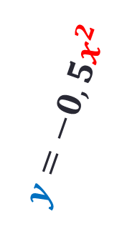
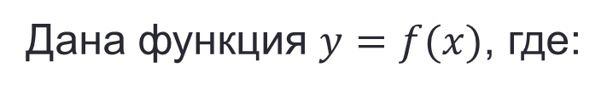

Пример 4:
Дана функция $y=f(x)$, где:
$$y=2x^{2}$$
$$−0,5x^{2}, если −4≤x≤0;$$
$f(x)$=
$$x+1, если 0<x≤1;$$
$$2x^{2}, если 1<x≤2.$$
Свойства функции:
$$y=x+1$$
→
→
$$y=−0,5x^{2}$$
Назад
Далее

Slide 13
Пример 4:
Дана функция $y=f(x)$, где:
$$y=2x^{2}$$
$$−0,5x^{2}, если −4≤x≤0;$$
$f(x)$=
$$x+1, если 0<x≤1;$$
$$2x^{2}, если 1<x≤2.$$
Свойства функции:
$$y=x+1$$
→
→
Область определения функции
D(f)∈[-4; 2];
y=0 при x=0; y > 0 при 0 < x ≤ 2;
y<0 при -4 ≤ x < 0
3. Ф-я непрерывна на [-4;0] и на (0;2]. Разрыв функции в точке x=0
4. Ф-я (↑) на [-4; 2]
5. Ф-я ограничена и снизу и сверху.
6. y_{наим}= – 8 при x = – 4
y_{наиб}= 8 при x = 2
7. Область значений ф-ии
E(f)∈[-8;0]⋃(1; 8]
$$y=−0,5x^{2}$$
Назад
Далее

Slide 14
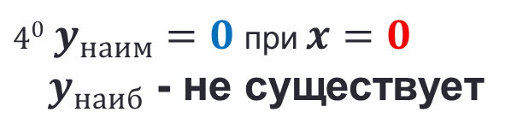
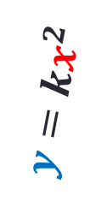

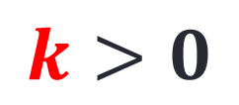
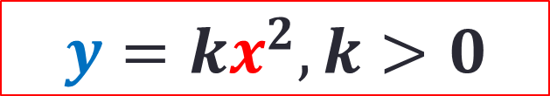
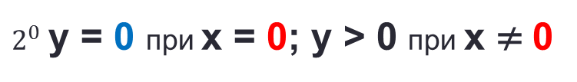
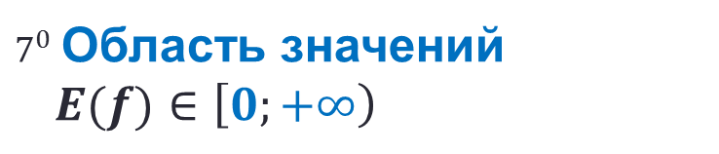

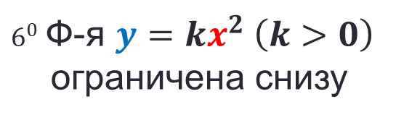

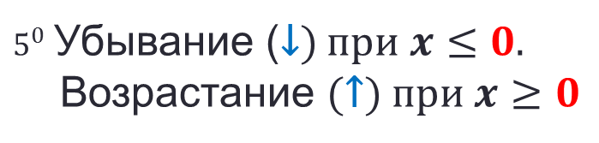
$$y={kx}^{2}, k>0$$
$$y={kx}^{2}$$
$1^{0}$ Область определения функции
$$D(f)∈\left(−∞; +∞\right)$$
$2^{0}$ y = 0 при x = 0; y > 0 при x ≠ 0
$3^{0}$ $y = kx^{2}$ - непрерывная ф-я
$4^{0}$ $y_{наим}=0$ при $x=0$ $y_{наиб}$ - не существует
$5^{0}$ Убывание (↓) при $x≤0$. Возрастание (↑) при $x≥0$
$6^{0}$ Ф-я $y=kx^{2} \left(k>0\right)$
ограничена снизу
$7^{0}$ Область значений
$E(f)∈\left[0;+∞\right)$
$8^{0}$ Ф-я выпукла вниз

Slide 15
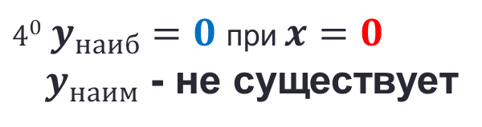
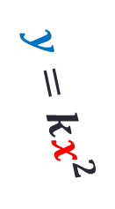

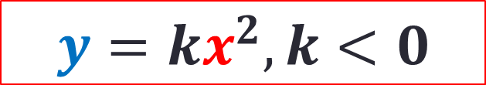
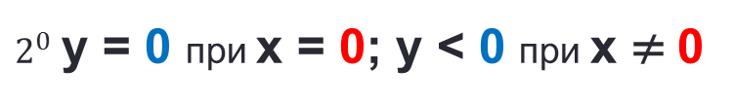
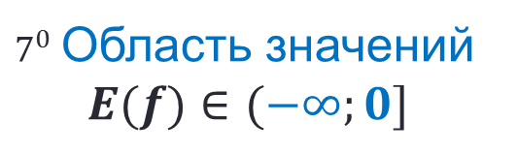
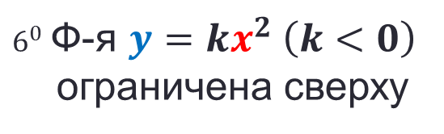
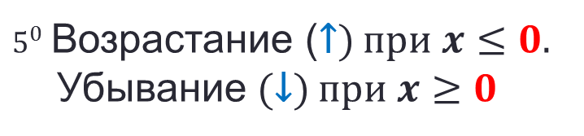
$$y={kx}^{2}, k<0$$
$1^{0}$ Область определения функции
$$D(f)∈\left(−∞; +∞\right)$$
$2^{0}$ y = 0 при x = 0; y < 0 при x ≠ 0
$3^{0}$ $y = kx^{2}$ - непрерывная ф-я
$4^{0}$ $y_{наиб}=0$ при $x=0$ $y_{наим}$ - не существует
$5^{0}$ Возрастание (↑) при $x≤0$. Убывание (↓) при $x≥0$
$6^{0}$ Ф-я $y=kx^{2} \left(k<0\right)$
ограничена сверху
$7^{0}$ Область значений
$$E(f)∈(−∞;0]$$
$$y=kx^{2}$$
$8^{0}$ Ф-я выпукла вверх
-8

Slide 16
№19.6 (а, б)
.05.2024
Далее

Slide 17
19.6. Постройте в одной системе координат графики заданных функций и сделайте вывод о взаимном расположении построенных графиков:
а)
б)
Далее

Slide 18






а)
$$f(x)=x^{2}$$
8
8
→
$$y=x^{2}$$
x | -3 | -2 | -1 | 0 | 1 | 2 | 3
y | 9 | 4 | 1 | 0 | 1 | 4 | 9
7
6
→
5
$$f(x)={−x}^{2}$$
4
→
x | -3 | -2 | -1 | 0 | 1 | 2 | 3
y | -9 | -4 | -1 | 0 | -1 | -4 | -9
3
2
2
2
→
-5
-4
-3
-2
-1
2
3
4
5
Вывод:
-1
-2
$x$ – ось симметрии графиков. Графики симметричны относительно оси x.
$(0; 0)$– точка пересечения графиков.
-3
-4
-5
-6
$$y=−x^{2}$$
-7
Далее

Slide 19





б)
$$f(x)={0,5x}^{2}$$
8
8
→
x | -3 | -2 | -1 | 0 | 1 | 2 | 3
y | 4,5 | 2 | 0,5 | 0 | 0,5 | 2 | 4,5
7
6
→
5
$$f(x)={−0,5x}^{2}$$
4
→
x | -3 | -2 | -1 | 0 | 1 | 2 | 3
y | -4,5 | -2 | -1 | 0 | -1 | -2 | -4,5
3
$$y={0,5x}^{2}$$
2
2
2
→
-5
-4
-3
-2
-1
2
3
4
5
Вывод:
-1
-2
$x$ – ось симметрии графиков. Графики симметричны относительно оси x.
$(0; 0)$– точка пересечения графиков.
-3
$$y=−{0,5x}^{2}$$
-4
-5
-6
-7
Далее

Slide 20
№19.7 (а, б)
.05.2024
Далее

Slide 21
19.7. Постройте в одной системе координат графики заданных функций и сделайте вывод о взаимном расположении построенных графиков:
а)
б)
Далее

Slide 22



а)
$$f(x)=x^{2}$$
→
$$y=x^{2}$$
x | -3 | -2 | -1 | 0 | 1 | 2 | 3
y | 9 | 4 | 1 | 0 | 1 | 4 | 9
$$y=2x^{2}$$
→
$$f(x)={2x}^{2}$$
→
x | -2 | -1,5 | -1 | 0 | 1 | 1,5 | 2
y | 8 | 4,5 | 2 | 0 | 2 | 4,5 | 8
→
Вывод:
Графики располагаются в I и во II четверти, т.е. выше оси $x$.
$(0; 0)$– точка пересечения графиков.
По коэффициенту $k$ можно судить о скорости приближения графиков к оси ординат.
Далее

Slide 23




б)
$$f(x)={−0,5x}^{2}$$
→
x | -4 | -3 | -1 | 0 | 1 | 3 | 4
y | -8 | -4,5 | -0,5 | 0 | -0,5 | -4,5 | -8
→
$$f(x)={−3x}^{2}$$
→
x | -1,5 | -1,2 | -0,5 | 0 | 0,5 | 1,2 | 1,5
y | -6,8 | -4,3 | -0,8 | 0 | -0,8 | -4,3 | -6,8
→
Вывод:
Графики располагаются в III и в IV четверти, т.е. ниже оси $x$.
$(0; 0)$– точка пересечения графиков.
По коэффициенту $k$ можно судить о скорости приближения графиков к оси ординат.
$$y=−{3x}^{2}$$
$$y={−0,5x}^{2}$$
Далее

Slide 24
№19.12 (а, б)
.05.2024
Далее

Slide 25
19.12. Постройте график функции $y=2x^{2}$. С помощью графика определите
а) значение функции при x = 0; 1; -2;
б) значение аргумента, если y=0; 2; 8;
в) наибольшее и наименьшее значение функции
на отрезке $\left[−2;1\right]$;
г) каким промежуткам принадлежит переменная x,
если $y∈\left[2;8\right]$.
Далее

Slide 26


а) значение функции
при x = ; ; ;
б) значение аргумента,
если y = ; ; ;
в) наибольшее и наименьшее
значение функции
на отрезке ;
г) каким промежуткам
принадлежит переменная x,
если .
$$y=2x^{2}$$
0
1
-2
y = 0;
2;
8;
0
2
8
x₁ = 0; x₂ =
-1;
1;
-2;
2;
$$\left[−2;1\right]$$
y_{наиб} = 8; y_{наим} = 0
$$y∈\left[2;8\right]$$
x ∈ [-2; -1] ⋃ [1; 2]
Далее

Slide 27
Благодарю за внимание!

